Slide 1
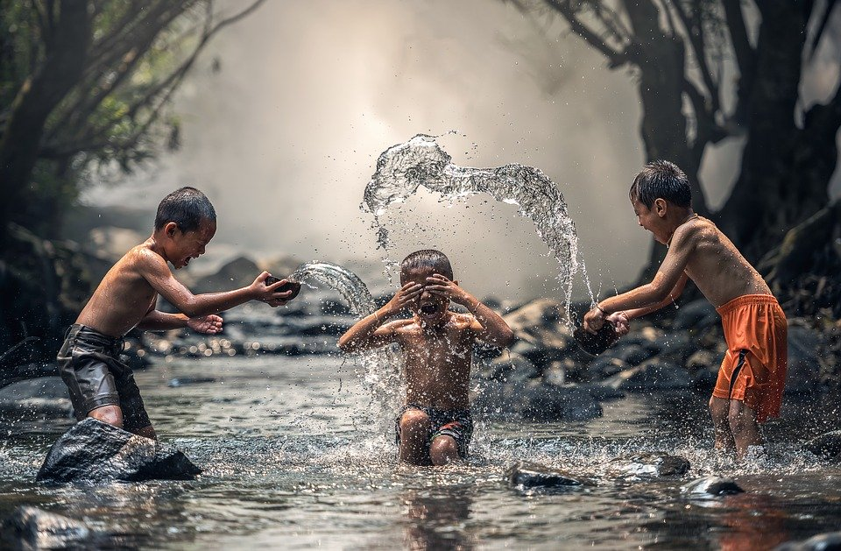
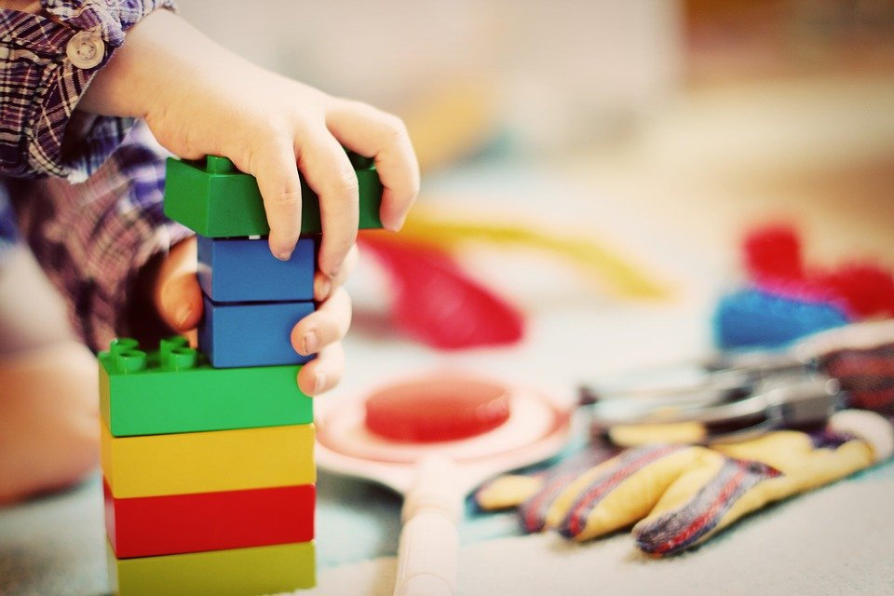
OSALLISUUS
Mitä se on?
Leena Pirnes

Slide 2
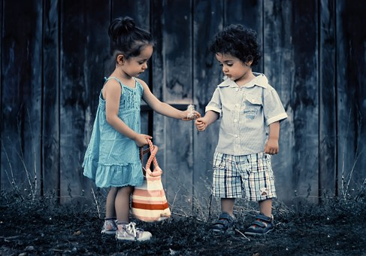
OSALLISUUDESTA
Osallistuminen ja liittyminen toimintaan mahdollistuvat kun:
- ympäristö huomioi lapsen aloitteita ja tukee hänen toimintaansa
- lapsella on riittävät taidot osallistua itselleen merkitykselliseen
ja tarkoituksenmukaiseen tekemiseen – riittävä tuki!!!
Jokaisen perustarve: halu kuulua ryhmään, olla mukana, kokea itsensä tarpeelliseksi.
Osallisuus rakentuu sekä osallistumisesta arjen toimintaan että liittymisen kokemuksesta.
Osallisuutta mahdollistavat riittävät arjen taidot, positiivinen käsitys itsestä toimijana ja mahdollisuus toteuttaa omia valintojaan ja mielenkiinnonkohteitaan arjen toimintaympäristöissä.
Osallisuus on yksinkertaistettuna mahdollisuutta vaikuttaa omaan elämään koskeviin sisältöihin ja asioihin.

Slide 3

OSALLISUUS JA OSALLISTUMINEN EIVÄT OLE SAMA ASIA
→ Lapsi voi osallistua monenlaiseen toimintaan, mutta jäädä silti kaiken olennaisen ulkopuolelle sosiaalisesti ja jopa toiminnallisesti.
Osallisuudessa korostuu kiinnittyminen yhteisöön eli tunne, että minun osallistumisella on merkitystä.
→Tämä vaikuttaa motivaatioon osallistua
toisenkin kerran toimintaan sekä lapsen
itsetuntoon.

Slide 4
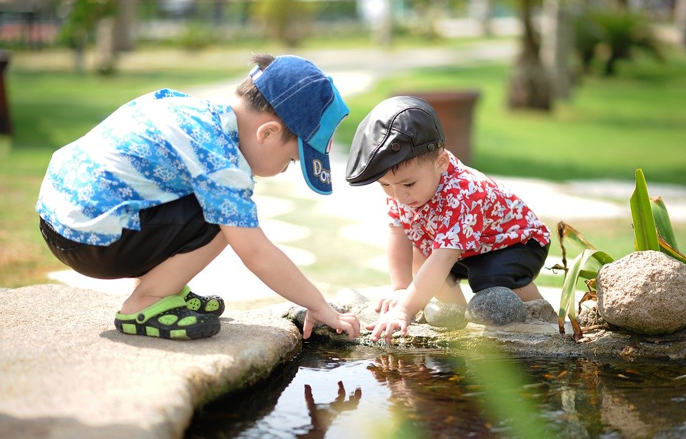
OSALLISUUTTA LISÄÄVIÄ
KONKREETTISIA ASIOITA
Havainnoidaan lapsia, ollaan leikeissä mukana, kysytään heidän toiveita, vasukeskustelut jne.
→kirjataan ylös ja toteutetaan
• Luodaan yhteiset pelisäännöt
→ Yhteistä keskustelua mitä säännöillä konkreettisesti tarkoitetaan, jutellaan myös sääntöihin sitoutumisesta ja mitä tehdään, jos sääntöä rikotaan
”Kun tiedän mitä minulta odotetaan, on helpompi toimia.”
Kun lapset ehdottavat jotakin, tartu tilaisuuteen ☺
Innokas, mukaan heittäytyvä ohjaaja tartuttaa innostuksen myös asiakkaisiin.
” Innostusta ei voi opettaa, mutta se voi tarttua.”

Slide 5

OSALLISUUS ARJEN TOIMINNASSA varhaiskasvatuksessa
”Meillä nyt ollut parit aivan mahtavat askarteluhetket ryhmän lasten kanssa (3-5-vuotiaita). Askartelu lähtenyt niin sanotusti lapasesta.
Esim. Aikuinen suunnitellut, että tehdään hillopurkit (kopioitu kuva tyhjästä hillopurkista joka jaettiin lapsille).
Hetken hiljaisuus kun lapset purkkia katsoivat. Aikuinen kysyy miten voisi purkkiin askarrella hilloa? Hiljaisuus... Aikuinen esittää lisää kysymyksiä...
Lopulta yksi lapsista kysyy, että miksi purkkiin pitää laittaa hilloa, kun hän kyllä laittaisi sinne hämähäkin!
Toinen toteaa, että hän haluaisi purkkiinsa akvaarion...
No, mitäpä sitten. Pikainen tuumaustuokio lasten kanssa mitä tarvikkeita tarvittaisiin, että purkkeihin saadaan askarrelluksi oman näköiset sisällöt.
Eli meillä nyt seinällä "hillopurkkeja", joista löytyy sisältä hämähäkkejä, heinäsirkkoja, tuhatjalkaisia, akvaariokaloja, hyytelöä...
Lapset uppoutuvat töihinsä antaumuksella ja ajatuksella.
Tarvikkeiksi kasasimme: pullovärejä, kartonki silppua, puuvärejä, sakset, liimaa..”
Kuinka innoitatte lapsia tuomaan omia ideoita esim. askarteluihin? Pohjahan voi kaikilla olla sama, mutta lopputulos, jokaisella omanlainen.
”Toinen esimerkki on viskari hetkeltä. Askarreltiin paperista talo, joka aukeaa ja sisälle tarkoitus piirtää oma perhe. Työ etenee kaikilla kovaa vauhtia. Kun alamme käydä töitä läpi ja aikuiset kirjoittavat keitä perheeseen kuuluu, niin yhden lapsen talo on tyhjä.
Kysyin missä perhe mahtaa olla?
Lapsi kertoo, ettei ketään asu talossa, koska se on remontissa.
Sitten hän kertoo keitä hänen perheeseensä kuuluu ja nämä jutut kirjoitimme sitten taideteokseen, joka oli huolella tehty oman näköiseksi.”

Slide 6
VIDEOITA:
Osallisuus käsitteenä ja kasvatusfilosofiana, Elina Kataja ja OPH (n. 13 min.) https://www.youtube.com/watch?v=ApLl2EwEdnw
Lapsuutta satakielen siivittämänä – mitä vasu tarkoittaa arjessa?(n. 9 min.) https://www.youtube.com/watch?v=No9olG4rmK8
Janakkalan varhaiskasvatuksen osallisuuden kriteerit (n. 12 min) https://www.youtube.com/watch?v=2H5YdES0Hjs

